Slide 1
Wie sicher ist die Stromversorgung in Bayern ohne SuedLink nach 2022?
Erich Waldherr
(Referent für Energiefragen des BN Schweinfurt)
Stand: 03.08.2015

Slide 2
Was inszeniert TenneT?
Die so genannten „Fachgespräche“ und „Infomärkte“ von TenneT täuschen die Beteiligung von Bürgern und Trägern öffentlicher Belange vor. Das ist Schmierentheater! Viele Menschen fallen auf diesen Bluff herein.
Es ist Scheinbeteiligung, wenn lediglich Trassenvorschläge von Bürgern (angeblich) geprüft und bei den Infomärkten optisch ansprechend präsentiert werden!
Bei den „Fachgesprächen“ und „Infomärkten“ wird auf die Vorschläge bzw. Forderungen des BN und der Trassengegner in keiner Weise eingegangen!
Beispielsweise
wird der Nachweis, dass SuedLink erforderlich ist, nicht einmal ansatzweise versucht.
werden Zukunftsoptionen (Ausbau der EE und von KWK, Flexibilisierung von Biogasanlagen, DSM usw.) offensichtlich ignoriert.
finden auch (alternative) Erdverkabelungs-Konzepten keine Erwähnung bei TenneT.

Slide 3
Was inszeniert TenneT?
Beim letzten „Fachgespräch“ in Schweinfurt erklärte ein Vertreter von TenneT, dass die Kritik des BN an TenneT die Falschen treffe.
TenneT arbeite nur im Auftrag der Bundesnetzagentur (BNA) und damit auch der Bundes-Politik(er).
Die drei Vertreter der BNA haben sich beim „Infomarkt“ in Bergrheinfeld dazu nicht geäußert.

Slide 4
Quelle: Dr. Werner Neumann, BUND – Datei „BUND Neumann Stromnetze und Bürgerenergiewende 18 9 14 Oberthulba“

Slide 5
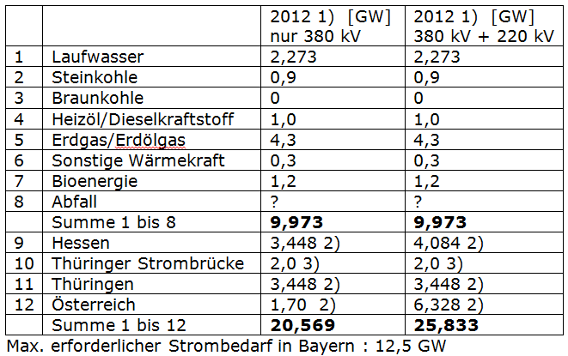
Stromerzeugung in Bayern und Stromtrassen in die Nachbarländer
Für eine sichere Stromversorgung in Bayern nach 2022 ist Atomkraft nicht berücksichtigt und Windkraft und Photovoltaik nicht geeignet. Die Leitungen nach BW wurden nicht berücksichtigt, da dort ja auch Atomkraft wegfällt.
Notes:
Strombedarf in Bayern_2

Slide 6
Indizes zu „Stromerzeugung in Bayern und Stromtrassen in die Nachbarländer“
Drucksache des Bayerischen Landtages 17/2181 (Schriftliche Anfrage der Abgeordneten Christine Kamm BÜNDNIS 90/DIE GRÜNEN vom 19.03.2014) http://www.gruene-fraktion-bayern.de/sites/default/files/17_0002181.pdf Hier ist Wasserkraft mit 2,9 GW angegeben. Aus 4) ist zu ersehen, dass Speicherwasser und Pumpspeicher eine Kapazität von zusammen 0,627 GW haben. Da diese nicht tagelang einspeisen können, wurden sie von den 2,9 GW abgezogen. (Bayerisches Staatsministerium für Wirtschaft und Medien, Energie und Technologie)
Das sind bestehende Stromleitungen. Welche Strom-Übertragungskapazitäten davon für eine sichere Stromversorgung tatsächlich zur Verfügung stehen, ist aus 1) nicht ersehen.
http://www.bayern-innovativ.de/ib/site/documents/media/5ff07424-07d6-eaf1-1cb1-c69cc5ab1e25.pdf/Projektnews_CET_4_2013_End_FREI_klein.pdf
http://www.energie-innovativ.de/fileadmin/user_upload/stmwivt/Publikationen/2013/Daten_zur_bayerischen_Energieversorgung__2013.pdf
Notes:
Strombedarf in Bayern_2

Slide 7
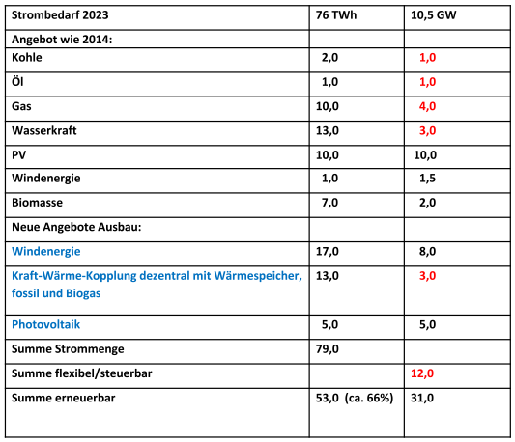
Quelle: Dr. Werner Neumann - Versorgungssicherheit durch Kraft-Wärme-Kopplung und Stromeinsparung in Bayern – 09.01.2015

Slide 8
Netzbetreiber haben nicht berücksichtigt:
Nicht die Ebene der regionalen Netze einbezogen
Kappung von Einspeisespitzen
Stromerzeugungskapazitäten unter 10 MW
Politisch gewollter KWK-Ausbau (25 %)
Strom-Einsparziele der Politik (10 %)
Dynamischer Ausbau der EE
Demand-Side-Management (kurz DSM) zur Kappung kurzfristiger Spitzen
Netzoptimierung vor Bau neuer Trassen (u.a. Hochtemperaturseile)
Flexibilisierungsoptionen

Slide 9
Flexibilitätsoptionen
Demand-Side-Management
Power-to-heat / Power-to-cold
Power-to-gas
Power-to-liquid
Flexibilisierung von (Biogas-)KWK
Speicher (bis 1 GW mehr in Bayern)
Batterien (für kleine Anlagen)

Slide 10
Weitere Gedanken
Selbst wenn nur ein Teil der BN-Forderungen bzw. Absichtserklärungen der Politik umgesetzt werden, macht es die Stromversorgung in Bayern noch sicherer!
Nachfolgend habe ich versucht, die fluktuierende Bereitstellung von Windstrom zu hinterleuchten. Die Bundesnetzagentur hat mir leider nur die Jahresdauerlinie für Wind in ganz Deutschland geschickt. Möglicherweise ist diese in Norddeutschland etwas anders. Auf der anderen Seite sind die meisten Windkraftanlagen im Norden installiert.

Slide 11
Kritik des BUND Naturschutz in Bayern e.V.
Grundlegende Kritik am Aufbau des Verfahrens
Berechnungsverfahren intransparent.
Falsches Marktmodell, das Braunkohlestrom bevorzugt und Gaskraftwerke benachteiligt (Emissionshandel).
Atom- und Kohlestrom dürfen auf dem Terminmarkt geliefert werden, auch wenn zuviel EE-Strom auf dem Spotmarkt vorhanden ist.
Spitzenabschaltungen von 30 % der Nennleistung bedeuten einen Ertragsverlust von 1 %
Hochtemperaturseile + Temperaturmonitoring bedeutet doppelte Leistungsübertragung auf einer Leitung
Belastung der Eigenstromerzeugung mit der EEG-Umlage
BUND und UVP-Gesellschaft reichen Beschwerde bei EU-Kommission ein.

Slide 12
Sichere Stromversorgung mit Windkraft?
Windkraftstrom wird derzeit praktisch komplett verwendet.
Wenn über SuedLink Windstrom nach Bayern kommen soll, muss diese Windkraft-Kapazität erst neu gebaut werden!
Politisch gewollt soll der Neubau von Windkraftanlagen (WKA) auf jährlich 3,4 GW (on- und off-shore) begrenzt werden!!
In Niedersachsen und Schleswig-Holsten befand sich 2013 etwa 35 % der WKA-Leistung.
Angenommen, der Anteil erhöht sich auf 40 %, dann werden im Norden bis 2022 (9x0,4X3,4) etwa 12 GW neu gebaut.

Slide 13
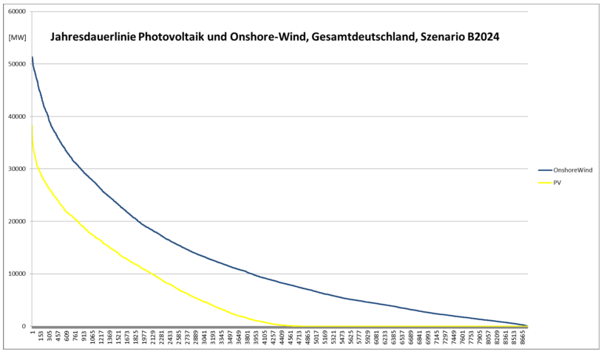
Jahresdauerlinien Wind und PV
Installierte Leistung 2024
Wind (onshore): 55 GW
PV: 56 GW
8 GW
4 GW
400 h
2.200 h
Quelle: Bundesnetzagentur 2014
Notes:
Datei „Jahresdauerlinie_B2024_PV_Wind “
http://www.pv-magazine.de/index.php?id=9&tx_ttnews[tt_news]=18921&noMobile=1&cHash=341f2bccedaa1a7f25e8123fbfc72b36

Slide 14
Sichere Stromversorgung mit Windkraft?
Aus Grafik Jahresdauerlinie kann man ablesen:
Mehr als 6.560 Stunden kann Suedlink keinen Windstrom liefern.
Windstrom bis 4 GW wird im Norden benötigt, da dort bis 2022 ca. 4 GW Atomstrom wegfallen.
Über SuedLink kann nur Windstrom fließen, der zwischen 4 und 8 GW (rote Linien) erzeugt wird. Aber nur, wenn er zeitgleich im Süden benötigt wird. Die volle SuedLink-Übertragungsleistung ist nur 400 Stunden im Jahr gegeben.
Alles was über 8 GW erzeugt wird, geht „verloren“, muss anderweitig verwendet oder in irgendeiner Form gespeichert werden.

Slide 15
Quelle: Prof. Dr. Ernst Schrimpff

Slide 16
Jahresdauerlinien Wind und PV
Installierte Leistung 2024
Wind (onshore): 55 GW
PV: 56 GW
8 GW
8 GW
4 GW
8 GW
4 GW
4 GW
2.200 h
3.270 h
4.180 h
5.150 h
Quelle: Bundesnetzagentur
Notes:
Datei „Jahresdauerlinie_B2024_PV_Wind “

Slide 17
Erkenntnisse aus der Jahresdauerlinie
Neubau in D | 30 [GW] bis 2022 | 60 [GW] bis 2031 | 90 [GW] bis 2040
Neubau in NS und SH (40 % von D) | 12 [GW] | 24 [GW] | 36 [GW]
Voll verfügbar in NS und SH [4 GW] | 2.200 h = 92 Tage | 4.180 h | 5.150 h
Teilweise verfügbar für SuedLink 4 – 8 [GW] | 1.800 h = 75 Tage | 1.980 h = 83 Tage | 1.880 h
Voll verfügbar für SuedLink 4 – 8 [GW] | 400 h = < 17 Tage | 2.200 h = 92 Tage | 3.270 h
Nutzbarer Stromanteil | 98 % | 72,5 % | 61 %
Stromüberschuss | 2 % | 27,5 % | 39 %

Slide 18
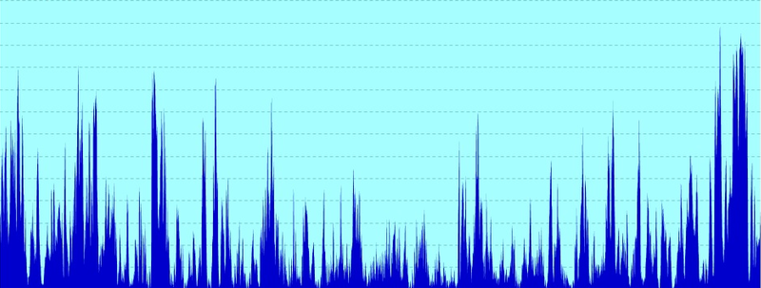
50 GW
40 GW
Jan
Feb
Mrz
Apr
Mai
Jun
Juli
Aug
Sep
Okt
Nov
Dez
30 GW
Ohne Speicher nicht nutzbar
20 GW
8 GW
Lieferung nach Süddeutschland
10 GW
Direktverbrauch in Norddeutschland
0 MW
0 GW
Notes:
http://www.sfv.de/artikel/fernuebertragungstrassen_oder_speicherausbau.htm
Folie 28

Slide 19
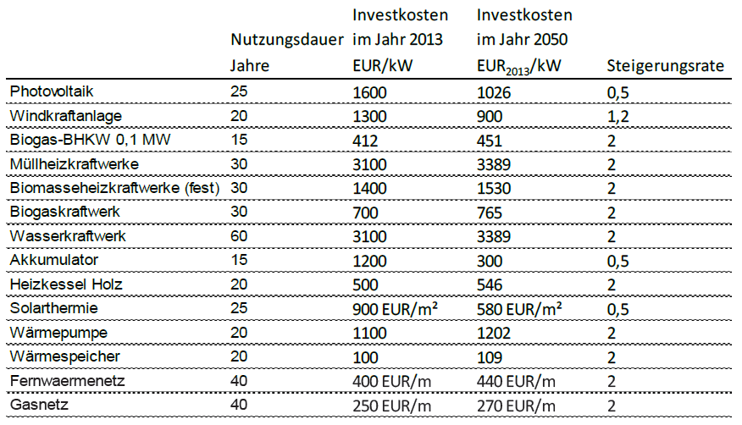
Nutzungsdauer und Investkosten (Angaben EUR in 2013er Werten)
ISE-Studie „Endbericht - Berechnung zeitlich hochaufgelöster Energieszenarien für eine 100% erneuerbare Energieversorgung der Stadt Frankfurt am Main (KomMod4FFM)“
Notes:
Seite 58
http://www.masterplan100.de/fileadmin/user_upload/content/pdf/2015-02-04_EnSzenarien_KomMod4FFM_ISE_final_2.pdf

Slide 20
Stromspeicher oder -trassen?
Stromtrassen aus dem Norden für Wasserkraft aus Norwegen (NorGer bzw. NordLink) oder Wasserkraftstrom aus Österreich? Beides ist nicht besonders ökologisch.
Windstrom aus dem Norden ist unsicher.
Bei 100 % Erneuerbare Energien bei Strom, Wärme und Mobilität haben wir zu vielen Zeiten viel zu viel Strom. Diesen müssen wir dann zu „Power to Gas“ (P2G) oder „Power to Liquid“ (P2L) umwandeln.

Slide 21
Stromspeicher oder -trassen?
Der oft genannte geringe Wirkungsgrad von 20 bis 25 % bezieht sich auf Strom. Es entsteht bei P2G bzw. P2L bei der Umwandlung bzw. Rückverstromung Wärme. Je mehr davon genutzt wird, umso höher ist der Gesamtwirkungsgrad.
Wenn wir im Winter zu viel Windstrom haben, könnte der mittels Wärmepumpen genutzt werden, mit einem Wirkungsgrad von mehreren 100 %. Oder auch direkt in Wärme umgewandelt („Power to Heat“) werden, mit praktisch 100 % Wirkungsgrad
Sowohl bei P2G als auch bei P2L könnte man Pipelines bauen. Diese brauchen nicht so viel Platz und können sehr viel mehr Energie transportieren als Stromleitungen.
Wenn wir jetzt neue Stromtrassen bauen ist das kontraproduktiv und verzögert die Energiewende!

Slide 22
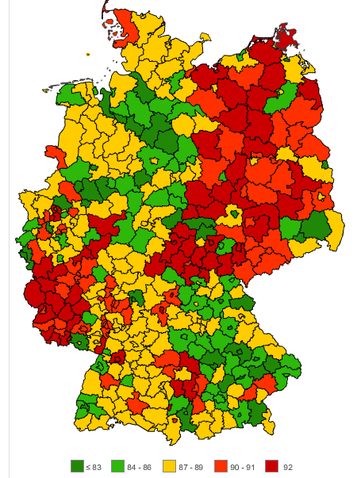
Haushalts-Stromkosten in Deutschland
Die Karte zeigt die monatlichen
Stromkosten (für 3.500 kWh/a) des
günstigsten Stromtarifes des lokalen Stromanbieters für 1437 Orten.
Tarife mit Kaution und Vorkasse sind nicht berücksichtigt. Datenquelle für Strompreise: Verivox.de
Quelle: Strompreis - Atlas von StromAuskunft.de
Notes:
http://www.stromauskunft.de/strompreise/strompreis-atlas/

Slide 23
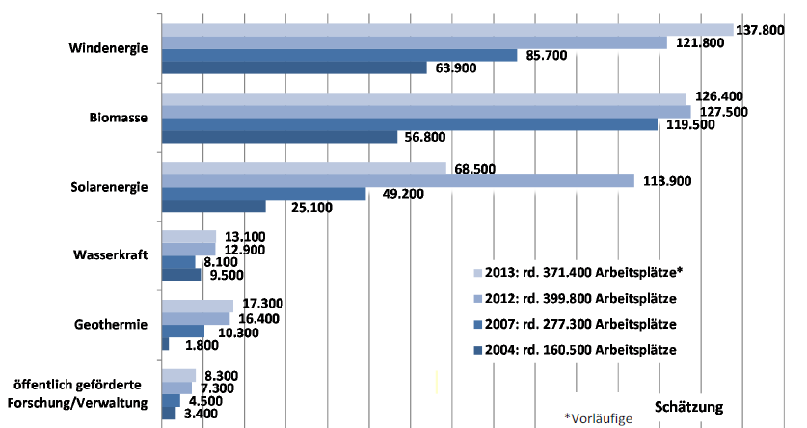
Beschäftigung durch erneuerbare Energien in Deutschland
Quelle: BMWi – März 2015
Notes:
http://www.bmwi.de/BMWi/Redaktion/PDF/Publikationen/Studien/beschaeftigung-durch-erneuerbare-energien-in-deutschland,property=pdf,bereich=bmwi2012,sprache=de,rwb=true.pdf

Slide 24
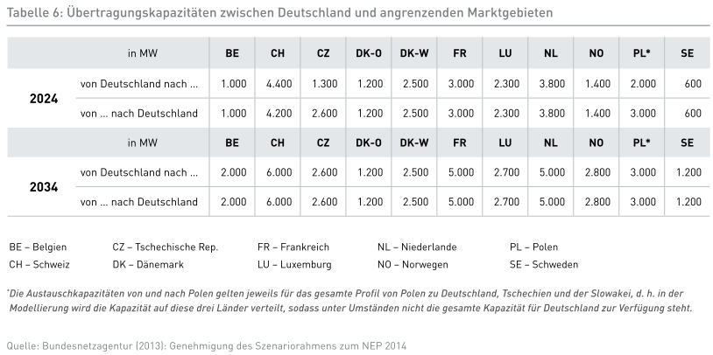
Es stellen sich folgende Fragen :
Warum wird Österreich in der Tabelle nicht aufgeführt?
2024:
Was bedeutet es, wenn „von Deutschland nach ...“ andere Übertragungskapazitäten (MW) angegeben sind als „von … nach Deutschland“?
2034:
Was ist der Hintergrund, dass die Leitungskapazitäten 2034 deutlich höher sind als 2024?
Notes:
http://www.netzentwicklungsplan.de/_NEP_file_transfer/NEP_2014_2_Entwurf_Teil1.pdf (Seite 35)

Slide 25
Antworten von Dr. Wilfried Attenberger vom 26.03.2015
Warum wird Österreich in der Tabelle nicht aufgeführt?
Weil A und D ein Marktgebiet sind (siehe EEX)
2024:Was bedeutet es, wenn „von Deutschland nach ...“ andere Übertragungskapazitäten (MW) angegeben sind als „von … nach Deutschland“?
Prinzipiell kann das schon technische Gründe haben, wenn z.B. eine Phasenanpassung durchgeführt wird. Im Falle von Polen und Tschechien beruht dies aber auf insbesondere einem Wunsch von Polen, die gezielt Fehlanpassungen vornehmen wollen, um ihre Kohlekraftwerke vor billigem PV und Windstrom schützen zu können.
2034:Was ist der Hintergrund, dass die Leitungskapazitäten 2034 deutlich höher sind als 2024?
Politisch gewollt, um EU weiten Stromhandel zu fördern (Ziel der europäischen Kommission)

